Slide 1
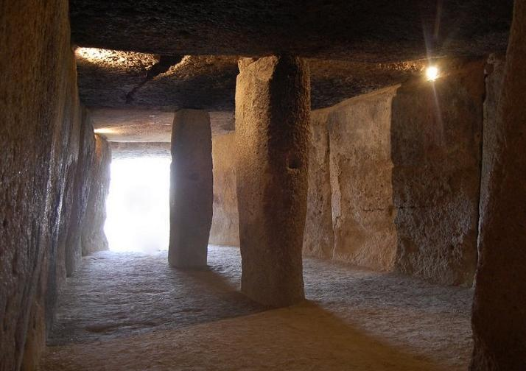
Calendario de Reuniones
Curso 15-16
Fecha | Reunión
21 septiembre | Reunión inicial
Jueves 5.11.15 17.30 | Profeta del Reino de Dios
Jueves 10.12.15 | María, madre de Jesús
Jueves 14.01.16 | Las Parábolas
Jueves 11.02.16 | La fuerza curadora de Jesús
Jueves 10.03.16 | María al pie de la cruz
Jueves 14.04.16 | Amigo de la mujer
Jueves 12. 05.16 | Maestro de vida
Jueves 23.06.16 ? | Evaluación del curso

